Slide 1

Mapeamento de Processo
Prof Wellington
Jose.wellington@uniceub.br
Aula - 12 - Ciclo de Vida BPM
Notes:
Large enterprise applications - the ones that execute core business applications, and keep a company going - must be more than just a bunch of code modules. They must be structured in a way that enables scalability, security, and robust execution under stressful conditions, and their structure - frequently referred to as their architecture - must be defined clearly enough that maintenance programmers can (quickly!) find and fix a bug that shows up long after the original authors have moved on to other projects. That is, these programs must be designed to work perfectly in many areas, and business functionality is not the only one (although it certainly is the essential core). Of course a well-designed architecture benefits any program, and not just the largest ones as we've singled out here. We mentioned large applications first because structure is a way of dealing with complexity, so the benefits of structure (and of modeling and design, as we'll demonstrate) compound as application size grows large. Another benefit of structure is that it enables code reuse: Design time is the easiest time to structure an application as a collection of self-contained modules or components. Eventually, enterprises build up a library of models of components, each one representing an implementation stored in a library of code modules. When another application needs the same functionality, the designer can quickly import its module from the library. At coding time, the developer can just as quickly import the code module into the application.

Slide 2
Agenda
Os quatro pilares do BPM
  1 - Valores
  2 - Crenças
  3 - Liderança
  4 - Cultura
O ciclo de vida BPM CBok
  1 – Planejamento
  2 – Análise
  3 - Desenho e Modelagem
  4 – Implantação
  5 - Monitoramento e Controle
  6 - Refinamento.
Fluxos
Dinamismo dos Processos
Abordagens de Modelagem ( Top down ou down up)
Exercício
Aula - 12 - Ciclo de Vida BPM

Slide 3
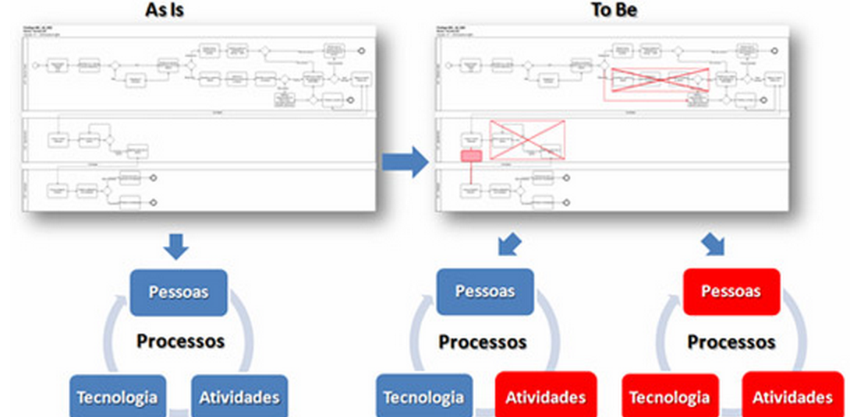
BPM CBOK®
Versão 2.0 – Terceira liberação em Português
Cbok define Modelagem como:
Mapeamento da Situação Atual dos Processos (AS IS).
Redesenho de Processos – Situação Futura (TO BE).
Aula - 12 - Ciclo de Vida BPM

Slide 4
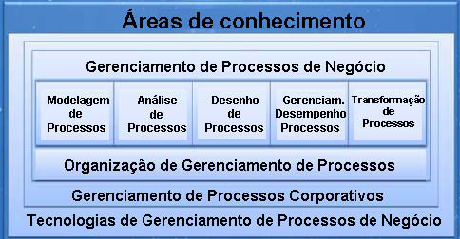
BPM CBOK®
Versão 2.0 – Terceira liberação em Português
Aula - 12 - Ciclo de Vida BPM

Slide 5
O ciclo de vida BPM CBok
Aula - 12 - Ciclo de Vida BPM

Slide 6
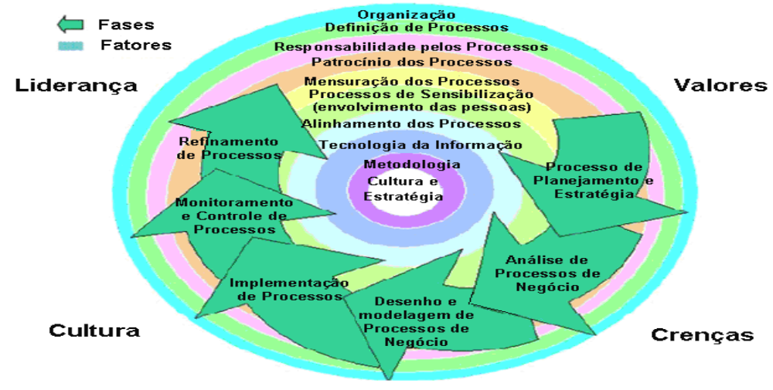
O ciclo de vida BPM CBok
A prática gerencial de BPM pode ser caracterizada como um ciclo de vida contínuo (processo) de atividades integradas de BPM. Enquanto que diversas variações de ciclos de vida BPM são reconhecidas, a maioria dos ciclos pode ser sumarizada por um conjunto gradual e interativo de atividades que incluem: (1) Planejamento; (2) Análise; (3) Desenho e Modelagem; (4) Implantação; (5) Monitoramento e Controle; e (6) Refinamento.
Aula - 12 - Ciclo de Vida BPM

Slide 7
O ciclo de vida BPM
Aula - 12 - Ciclo de Vida BPM

Slide 8

O ciclo de vida BPM
Os quatro pilares do BPM são Valores, Crenças, Liderança e Cultura
Crenças: verdades concebidas ou aceitas a partir da observação de fatos e pela convivência em um grupo de pessoas;
Aula - 12 - Ciclo de Vida BPM

Slide 9
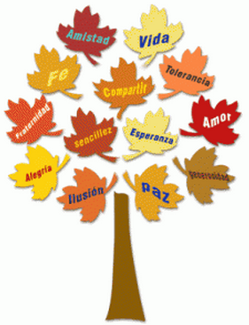
O ciclo de vida BPM
Os quatro pilares do BPM são Valores, Crenças, Liderança e Cultura
Valores: elementos que determinam a importância das coisas.
Os valores representam uma predeterminação consciente da ação das pessoas.
Uma forma de identificar os valores de um grupo consiste na observação de como as pessoas do grupo ocupam seu tempo;
Aula - 12 - Ciclo de Vida BPM

Slide 10

O ciclo de vida BPM
Os quatro pilares do BPM são Valores, Crenças, Liderança e Cultura
Cultura: concebida como um conjunto de valores e crenças compartilhados pelos membros de uma organização, deve ser consistente com outras variáveis organizacionais como estrutura, tecnologia, estilo de liderança.
Da consistência destes vários fatores depende o sucesso da organização
Aula - 12 - Ciclo de Vida BPM

Slide 11
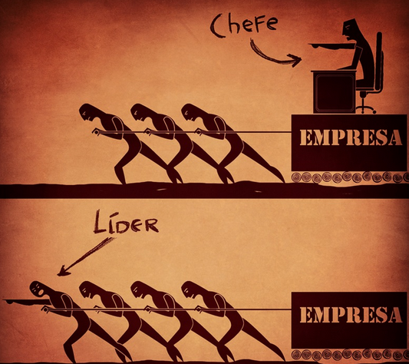
O ciclo de vida BPM
Os quatro pilares do BPM são Valores, Crenças, Liderança e Cultura
Liderança É a habilidade de influenciar pessoas para trabalharem entusiasticamente visando a atingir aos objetivos identificados como sendo para bem comum.
Aula - 12 - Ciclo de Vida BPM

Slide 12
O ciclo de vida BPM CBok
(1) Planejamento; (2) Análise; (3) Desenho e Modelagem; (4) Implantação; (5) Monitoramento e Controle; e (6) Refinamento.
Aula - 12 - Ciclo de Vida BPM

Slide 13

1 - Planejamento e estratégia
O ciclo de vida BPM começa com o desenvolvimento de um plano e uma estratégia dirigida a processos para a organização.
O plano inicia por um entendimento das estratégias e metas da organização desenhadas para assegurar uma proposição de valor atrativa para clientes.
Identifica papéis e responsabilidades organizacionais apropriadas de BPM, patrocínio executivo, metas, expectativas de medições de desempenho e metodologias
Aula - 12 - Ciclo de Vida BPM

Slide 14
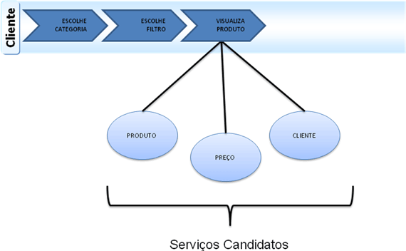
2- Análise de processos de negócio
A análise de processos de negócio incorpora várias metodologias com a finalidade de entender os atuais processos organizacionais no contexto das metas e objetivos desejados.
A análise assimila informações oriundas de planos estratégicos, modelos de processo, medições de desempenho, mudanças no ambiente externo e outros fatores, a fim de entender completamente os processos de negócio no escopo da organização como um todo.
Aula - 12 - Ciclo de Vida BPM

Slide 15

3 - Desenho e modelagem de processos de negócio
As atividades de desenho de processos focam no desenho intencional e cuidadoso de como o trabalho ponta-a-ponta ocorre de modo a entregar valor aos clientes.
O desenho define o que a organização quer que o processo seja e responde questões como: o quê, quando, onde, quem e como o trabalho ponta-a-ponta é realizado.
Entender o processo envolve tipicamente a modelagem de processo e uma avaliação dos fatores ambientais que habilitam ou restringem o processo. Para organizações que estão menos maduras na prática BPM, pode ser a primeira vez que o processo de negócio ponta-a-ponta tenha sido documentado.
Aula - 12 - Ciclo de Vida BPM

Slide 16
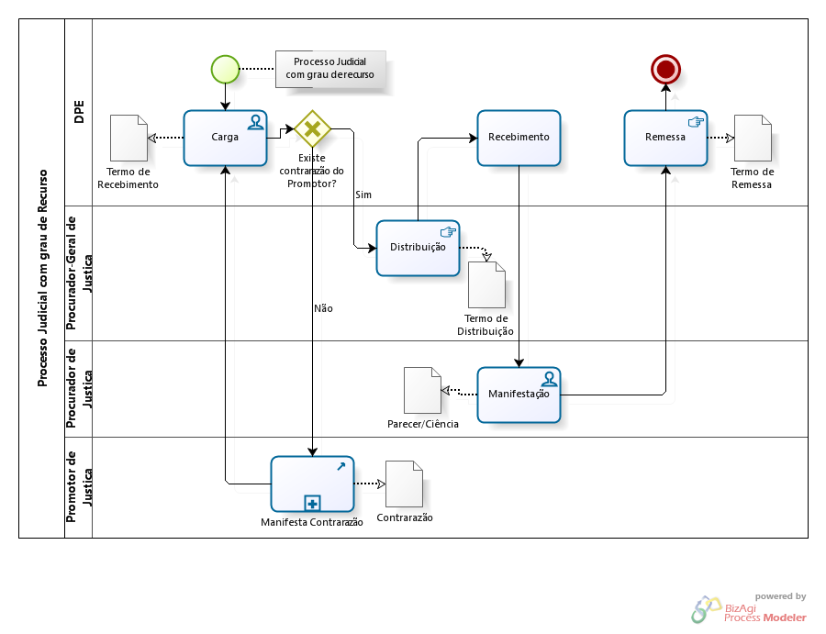
3 - Desenho e modelagem de processos de negócio - BPM
Aula - 12 - Ciclo de Vida BPM

Slide 17

4 - Implementação de processos
Implementação de processos de negócio é a realização do desenho aprovado de processo de negócio em procedimentos e fluxo de trabalho documentados, testados e operacionais. Também inclui a implementação de políticas e procedimentos novos ou revisados.
Durante atividades de implementação assume-se que as fases de análise, modelagem e desenho criaram e aprovaram um conjunto completo de especificações, então, somente pequenos ajustes devem ocorrer durante a implementação.
Aula - 12 - Ciclo de Vida BPM

Slide 18

5 - Monitoramento e controle de processos
No contexto do ciclo BPM, medição e monitoramento provêm informações-chave de desempenho de processos através de métricas relacionadas às metas e ao valor para a organização.
A análise de informações de desempenho de processos pode resultar em atividades de melhoria, redesenho ou reengenharia.
Aula - 12 - Ciclo de Vida BPM

Slide 19

6 - Refinamento de processos
A contínua medição e monitoramento de processos de negócio fornecem a informação
necessária para que gestores de processo ajustem recursos a fim de atingir objetivos dos processos.
O refinamento trata aspectos de ajustes e melhorias pós-implementação de processos com base nos indicadores e informações-chave de desempenho.
Aula - 12 - Ciclo de Vida BPM

Slide 20
Fluxos
Aula - 12 - Ciclo de Vida BPM

Slide 21
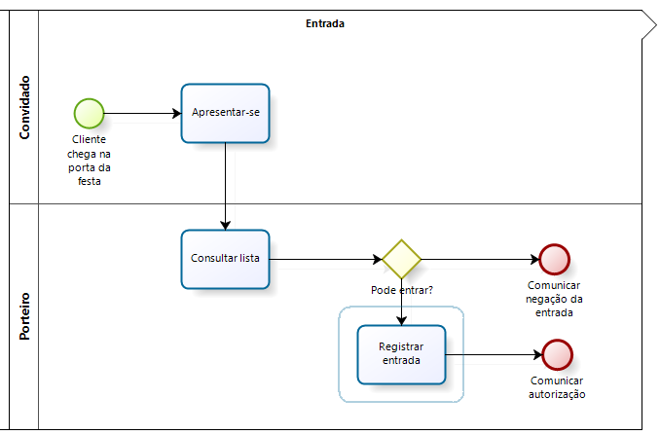
Fluxos
O Resultado das entrevistas com os profissionais executantes das atividades devem ser retratados graficamente por meio de fluxos.
Um dos fatores básicos para seleção da notação a ser utilizada é a capacidade de interpretação dos fluxos por parte dos Stakeholders.
Quanto mais simples , melhor.
Aula - 12 - Ciclo de Vida BPM

Slide 22
Dinamismo dos Processos
Aula - 12 - Ciclo de Vida BPM

Slide 23

Dinamismo dos Processos
A velocidade de mudança supera nossa capacidade de desenhar as atividades.
Aula - 12 - Ciclo de Vida BPM

Slide 24

Dinamismo dos Processos
Os efeitos desta realidade são significativos nesta fase de mapeamento e entendimento do processo.
Aula - 12 - Ciclo de Vida BPM

Slide 25

Dinamismo dos Processos
Os profissionais para visualizar os processos não deve ultrapassar à 3 meses.
Aula - 12 - Ciclo de Vida BPM

Slide 26
Abordagens de Modelagem
Top down ou down up
Aula - 12 - Ciclo de Vida BPM

Slide 27
Abordagens de Modelagem
Top Down ou Down Up
Identificar quais são os processo existentes na organização, bem como o limite de cada processo.
Aula - 12 - Ciclo de Vida BPM

Slide 28
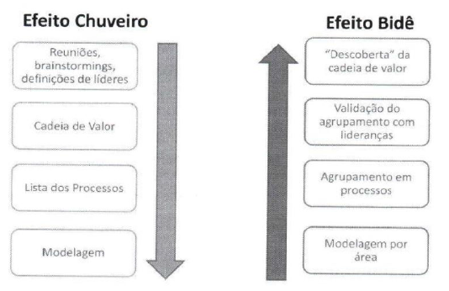
Abordagens de Modelagem
Top Down ou Down Up
Tradicionalmente as abordagens de modelagens de processos mais utilizadas são: de cima para baixo ou top-down, e de baixo para cima bottom-up, conhecidas também por efeito chuveiro e efeito bidê.
Aula - 12 - Ciclo de Vida BPM

Slide 29
Abordagens de Modelagem
Top Down ou Down Up
A utilização desse tipo de abordagem varia, dependendo do propósito e escopo.
Aula - 12 - Ciclo de Vida BPM

Slide 30
Abordagens de Modelagem
Top Down
Uma abordagem mais holística de gerenciamento de processos de negócio, utilizando modelos de processo que cobrem toda a organização (ou “arquiteturas”) como um mecanismo para alinhar processos de negócio, com estratégias de negócio requer a alternativa de cima para baixo.
Aula - 12 - Ciclo de Vida BPM

Slide 31
Abordagens de Modelagem
Down Up
Caso a organização não disponha dos processos documentados, a abordagem de baixo para cima, centradas em atividade muito detalhada o fluxo de trabalho orientado a tarefa funcionam melhor.
Aula - 12 - Ciclo de Vida BPM

Slide 32
Abordagens de Modelagem
Top Down Down Up
Aula - 12 - Ciclo de Vida BPM

Slide 33
Exercício
Montar um BPMN do problema abaixo.
Sistema de Compra supermercado
Caixa ler o código do produto código de barra, Senão digita o código de barra, Sistema somar o valor na lista de compra e simultaneamente envia para o subprocesso sistema de estoque para dar saída do produto, sincroniza e verifica se tem mais produto se sim o caixa ler o código do produto código de barra senão sistema totaliza a lista de compra e processar o pagamento e fim.

Slide 34
Dúvidas
Jose.wellington@uniceub.br
Aula - 12 - Ciclo de Vida BPM

